Slide 1
Papel das Universidades e Institutos de Pesquisa no Enfrentamento da Urgência Climática
HIDROGÊNIO VERDE: Fonte Energética ao Transporte Sustentável
José Roberto Cardoso
Março 2023

Slide 2
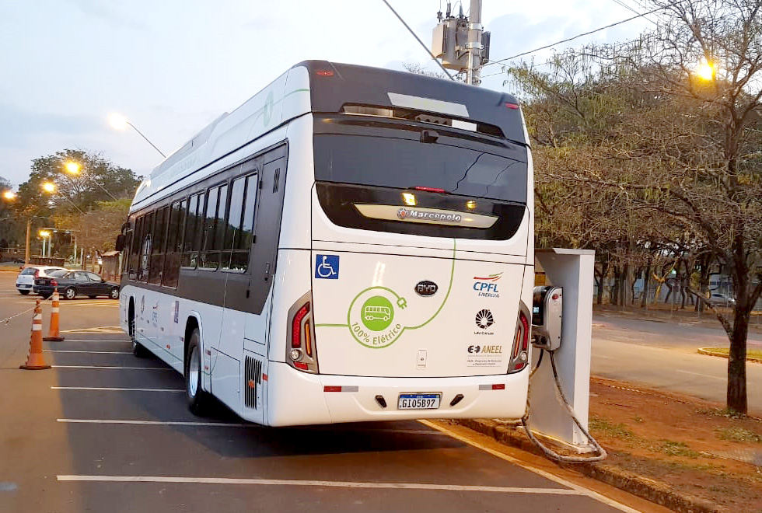
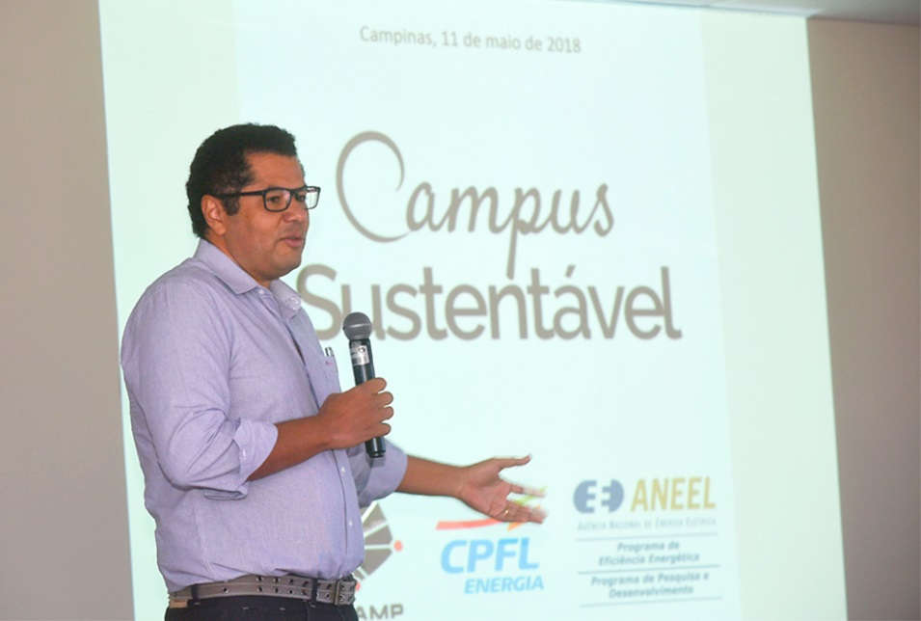
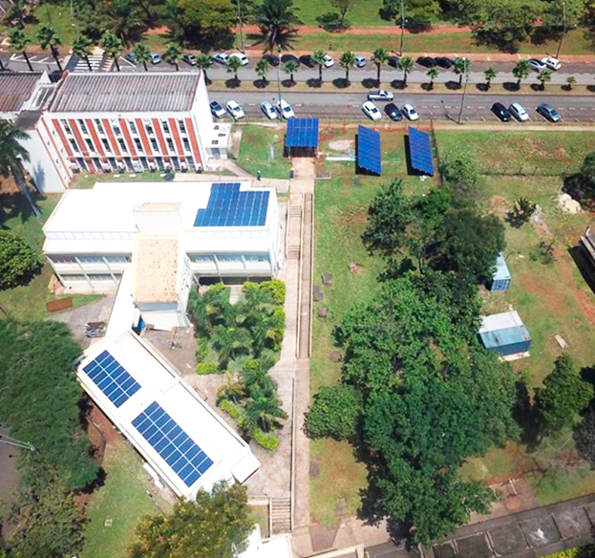
Unicamp
Notes:
Estrutura do texto da qualificação

Slide 3
IPT
Combustíveis e Fontes de Energia
Pré-tratamento físico e processos de adensamento de biomassa
Desenvolvimento de Biocombustíveis
Energia eólica
Eficiência Energética
Energia eólica
Transporte
Veículo Elétrico – Rota 2030
Notes:
Estrutura do texto da qualificação

Slide 4
USP
Soluções Baseadas na Natureza (NBS)
Captura e Utilização de Carbono (CCU),
Captura e Armazenamento de Carbono para Bioenergia (BECCS),
Gases de Efeito Estufa (GHG) e Advocacia.
Principais Financiadores
Notes:
Estrutura do texto da qualificação

Slide 5
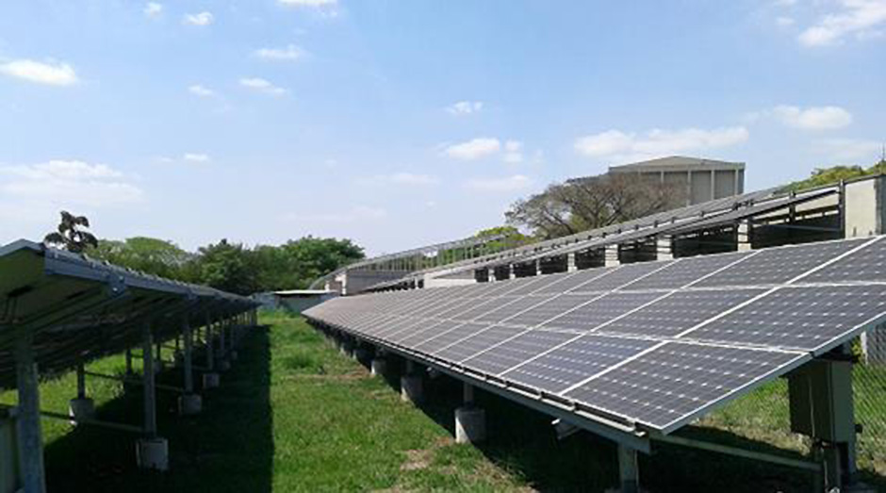
IEE/USP
Notes:
Estrutura do texto da qualificação

Slide 6
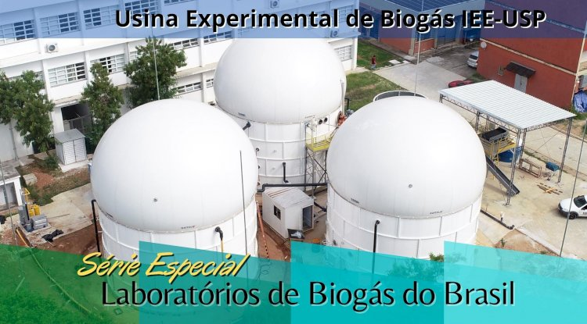
IEE/USP
Notes:
Estrutura do texto da qualificação

Slide 7
PROET/USP
Agricultura e Pecuária
Cidades
Combate à Desigualdade
Cultura e Artes
Democracia
Economia
Educação
Energia
Indústria
Meio Ambiente
Saúde
Notes:
Estrutura do texto da qualificação

